Slide 1
飞机大战
计科1905班三组：
娄建鹏
陈栩生
宋晓涵
雨雪龙
王鑫

Slide 2
游戏介绍
游戏背景是在火星的上空，主角和敌人是不同的太空飞行器，敌人迎面向主角飞来，主角通过射击消灭敌人和敌人发射的病毒来获得分数。如果主角战败，则游戏结束。
游戏UI
屏幕上显示主角生命值以及得分。如果游戏结束，屏幕上显示“游戏结束“，同时显示“重新开始”、”退出游戏”、“返回主界面”按钮。
主角
主角有100生命值，被敌方病毒命中或病毒或飞机过底线，性命减10，当性命值为0时，游戏结束。
操作
游戏在pc上进行开发，键盘上的WASD控制角色在相应位置上移动。鼠标左键控制发射子弹。
敌人
敌人有100生命值，暂时只有一种：普通敌人，装甲较弱，以释放病毒攻击主角或进攻底线；

Slide 3
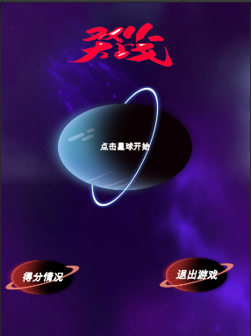
项目展示：
Start开始场景
三个Button控件 分别是 ：点击星球开始
得分情况
退出游戏

Slide 4
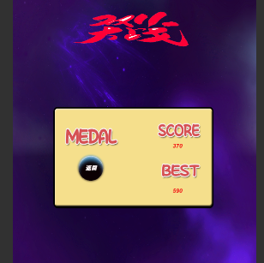
项目展示：
Start开始场景——得分情况
在这个Button控件中，使用On Click（）点击事件
调用了画布的BG中的StartUI类中的RankBackStart()方法
#代码展示
public void RankBackStart()
{
if (!startPanel.activeSelf)
{
startPanel.SetActive(true);//激活
}
if (rankPanel.activeSelf)
{
rankPanel.SetActive(false);//未激活
}
}
激活页面后，将单例类中的得分

Slide 5
项目展示：
Start开始场景——退出游戏
在这个Button控件中，使用On Click（）点击事件
调用了画布的BG中的StartUI类中的QuitGame()方法
#代码展示
//退出
public void QuitGame()
{
Application.Quit();//Application:应用程序，退出
}

Slide 6
项目展示：
Start开始场景——点击星球开始
在这个Button控件中，使用On Click（）点击事件
调用了画布的BG中的StartUI类中的StartGame()方法
#代码展示
//开始
public void StartGame()
{
//分数归零
GameSingleton.getInstance.score = 0;
//加载场景,参数可以是场景名字，也可以是场景下标，但是前提是必须打包
SceneManager.LoadScene("Load");
}

Slide 7
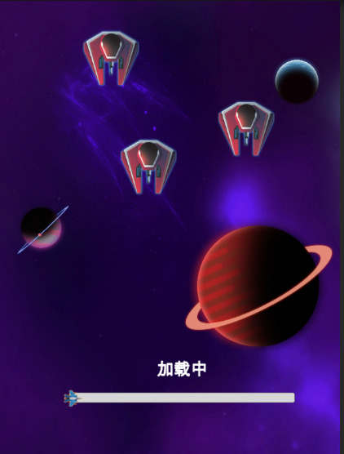
加载页面
当点击了“点击星球开始”这个控件后
会跳转到游戏加载进度条
玩家需要耐心等待进度条加满，留给系统缓冲时间
#进度展示
public void Update() { timer += Time.deltaTime; if (timer >= 0.1f) { timer = 0; num += 1; if (num >= 100) { num = 100; } text.text = "加载" + num + "%"; loadingBar.value += (float)0.01; if (loadingBar.value == 1) { SceneManager.LoadScene("Main"); }}}
项目展示：

Slide 8
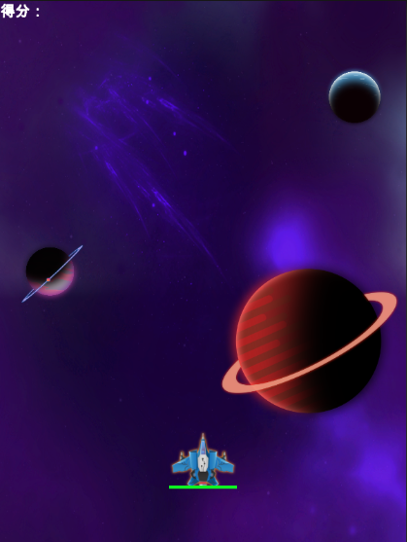
项目展示：
开始游戏后进入Main主场景
可操作的功能分别为：
主机的移动
主机的攻击
主机受攻击后的血量管理
主机的死亡
敌机的随机出现
敌机的自动攻击
敌机的移动
敌机受攻击后的血量管理
敌机的死亡
病毒和子弹相互碰撞的消失
以及记录得分

Slide 9
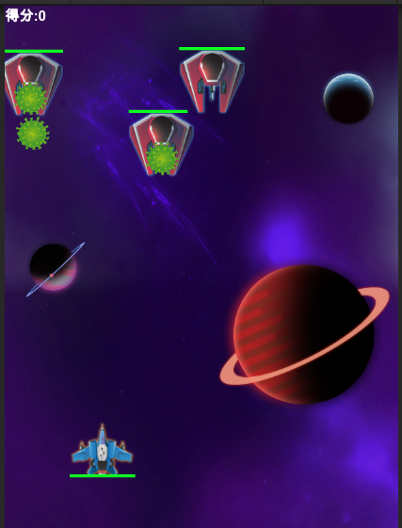
项目展示：
Main主场景——主机的移动
#代码展示
//获取键盘WASD，并进行坐标控制
float hor = Input.GetAxis("Horizontal");
float ver = Input.GetAxis("Vertical");
point.x += hor * speed * Time.deltaTime;
point.y += ver * speed * Time.deltaTime;

Slide 10
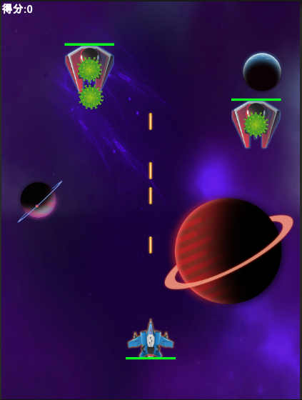
Main主场景——主机的攻击
#代码展示
//左键攻击
if (Input.GetMouseButtonDown(0)) {//生成子弹
GameObject obj = Instantiate(bullet, fire.position, transform.rotation);
obj.transform.SetParent(fire);
weapomClip.Play();
Destroy(obj, 3f);
}
//攻击后的效果
private void OnCollisionEnter2D(Collision2D collision) {
if (collision.gameObject.tag == "enemybullet") {
GameSingleton.getInstance.score += 10;
Destroy(collision.gameObject);
Destroy(gameObject);
}
if (collision.gameObject.tag == "enemy") {
collision.gameObject.GetComponent<Enemyhp>().TakeDamage(10);
Destroy(gameObject);
}
}
项目展示：

Slide 11
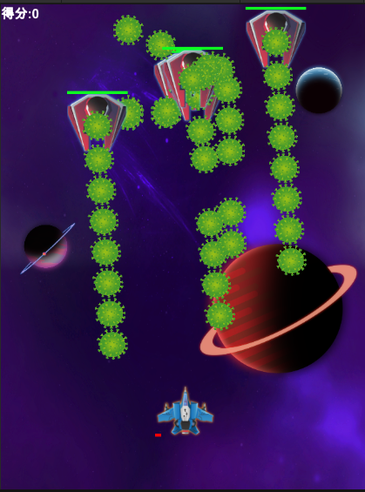
项目展示：
Main主场景——主机受攻击后的血量管理
#代码展示
//主机受病毒攻击后的血量管理
public void TakeDamage(int val) {
if (hp <= 0) { Destroy(gameObject); }
hp -= val;//减血条
playerImage.fillAmount = hp / totalhp;
if (hp <= 60) { playerImage.color = Color.yellow; }
if (hp <= 20) { playerImage.color = Color.red; }
}
}
//子弹碰撞的伤害
private void OnCollisionEnter2D(Collision2D collision) {
if (collision.gameObject.name == "Player") {
collision.gameObject.GetComponent<PlayerMove>().TakeDamage(10);
Destroy(gameObject); }
}

Slide 12
项目展示：
Main主场景——主机受攻击后的血量管理
#代码展示
//病毒和敌机过底线时减血，当前y为病毒纵坐标
if (point.y <= 0) {
if (player == null) {
Destroy(gameObject);
return;
}
else {
player.GetComponent<PlayerMove>().TakeDamage(10);
Destroy(gameObject);
}}

Slide 13
项目展示：
Main主场景——主机的死亡
#代码展示
//死亡时的爆炸效果
//没血就爆炸
if (hp <= 0)
{
hp = 0;
playdie.Destry();//调用爆炸特效和音效
Destroy(gameObject);
Time.timeScale = 0;//游戏暂停
gameover.gameObject.SetActive(true);
}

Slide 14
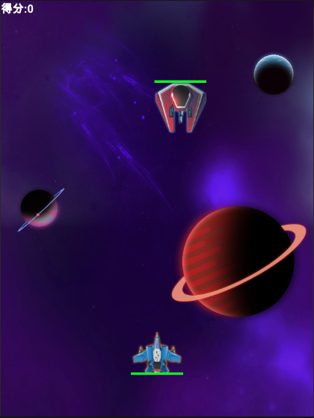
项目展示：
Main主场景——敌机的出现方式
#代码展示
//新增enemy
if (planelist.Count >= maxCount)
{
return;
}
else {
timer += Time.deltaTime;
if (timer >= 2f) {
timer = 0;
GameObject enemyobj = Instantiate(enemy, new Vector3(Random.Range(50f, 550f), Random.Range(550f, 750f), 0), Quaternion.identity);
enemyobj.transform.SetParent(transform);
planelist.Add(enemyobj);
}
}

Slide 15
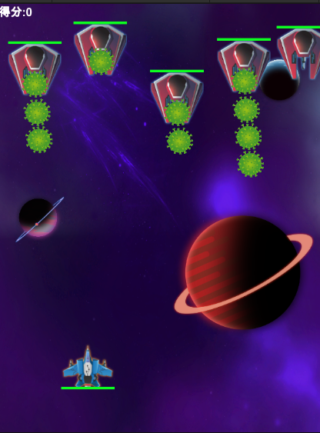
项目展示：
Main主场景——敌机的攻击方式
#代码展示
//新增bullet
InvokeRepeating("CreateBullet", 1, 1);
public void CreateBullet()
{
GameObject obj = Instantiate(bullet, firepoint.position, transform.rotation);
//PlayClipAtPoint:播放音效的方法，不需要手动添加AudioSource组件
//参数1：要播放的音效
//参数2：播放音效的位置
clip.Play();
obj.transform.SetParent(firepoint);
}
病毒的伤害在主机那边有说

Slide 16
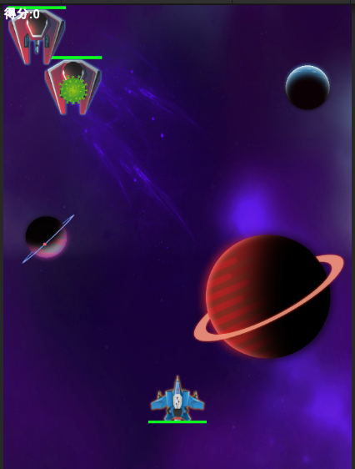
项目展示：
Main主场景——敌机的移动方式
#代码展示
//敌机移动
Vector2 point = transform.position;
if (point.x <= 0)
{
point.x = 600;
}
if (point.x >= 600)
{
point.x = 0;
}
point.y -= Time.deltaTime * speed;
transform.position = point;

Slide 17
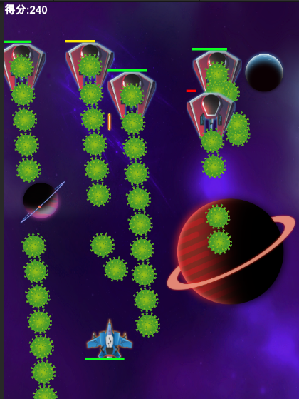
项目展示：
Main主场景——敌机的血条管理
#代码展示
public void TakeDamage(float value)
{
this.hp -= value;
hpImage.fillAmount = hp / totalhp;
if (hp <= 60)
{
hpImage.color = Color.yellow;
}
if (hp <= 20)
{
hpImage.color = Color.red;
}
}

Slide 18
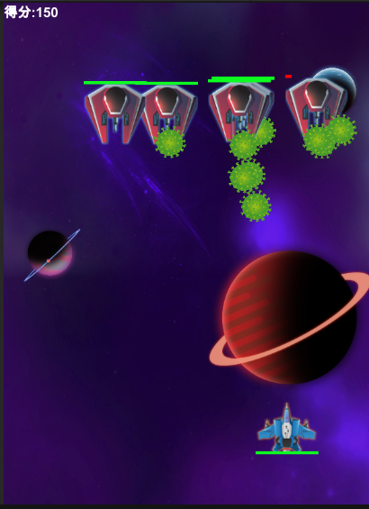
Main主场景——敌机的死亡方式
#代码展示
//死亡
if (hp <= 0)
{
hp = 0;
GameSingleton.getInstance.score += 100;
create.RemoveEnemy(gameObject);
Destroy(gameObject);
}
//移除enemy的方法
public void RemoveEnemy(GameObject obj)
{
clip.Play();
GameObject explo = Instantiate(explosion, transform.position, Quaternion.identity);
explo.transform.SetParent(bang);
Destroy(explo, 1f);
planelist.Remove(obj);
}
项目展示：

Slide 19
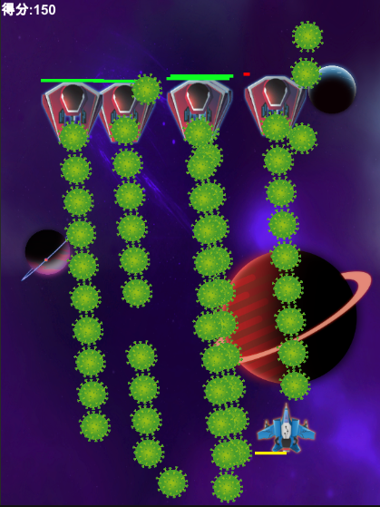
项目展示：
Main主场景——敌机的攻击效果
#代码展示
//bullet的移动
rigi.velocity = transform.up * -50f;
Vector2 point = transform.position;
if (point.y <= 0) {
player.GetComponent<PlayerMove>().TakeDamage(10);
Destroy(gameObject);
}
//bullet打击到主机的效果
if (collision.gameObject.name == "Player")
{
collision.gameObject.GetComponent<PlayerMove>().TakeDamage(10);
Destroy(gameObject);
}

Slide 20
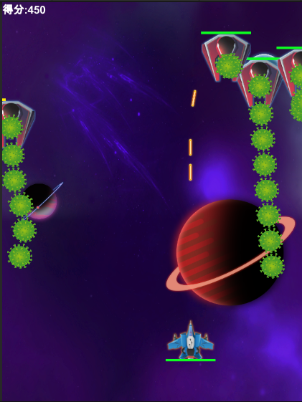
项目展示：
Main主场景——记录得分
分数控制的方式是通过静态的单例模式实现静态的存储分数的初值，以及最高分
#代码展示
//加分
GameSingleton.getInstance.score += 100;//击落一架敌机
//摧毁病毒
if (collision.gameObject.tag == "enemybullet")
{
GameSingleton.getInstance.score += 10;
Destroy(collision.gameObject);
Destroy(gameObject);
}
//分数展示
scoreText.text = "得分:" + GameSingleton.getInstance.score;

Slide 21
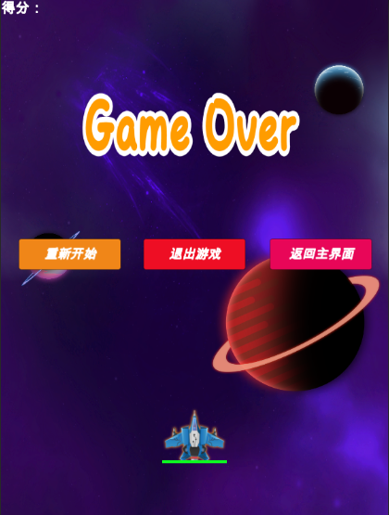
项目展示：
Game Over结束面板
重新开始
在这个Button控件中，使用On Click（）点击事件
调用了画布的Canvas中的GameCtrl类中的reStart()方法
#代码展示
//重新开始的:
public void reStart()
{
//分数归0
GameSingleton.getInstance.score = 0;
//将Time设置回1，不然会使Update方法失效
Time.timeScale = 1；
SceneManager.LoadSceneAsync("Main");
}

Slide 22
项目展示：
Game Over结束面板
退出游戏
在这个Button控件中，使用On Click（）点击事件
调用了画布的Canvas中的GameCtrl类中的Quit()方法
//退出:
public void Quit()
{
Application.Quit();
}

Slide 23
项目展示：
Game Over结束面板
返回主界面
在这个Button控件中，使用On Click（）点击事件
调用了画布的Canvas中的GameCtrl类中的BackreStart()方法
返回主界面
///返回:
public void BackStart()
{
Time.timeScale = 1；
SceneManager.LoadScene("Start");
}

Slide 24
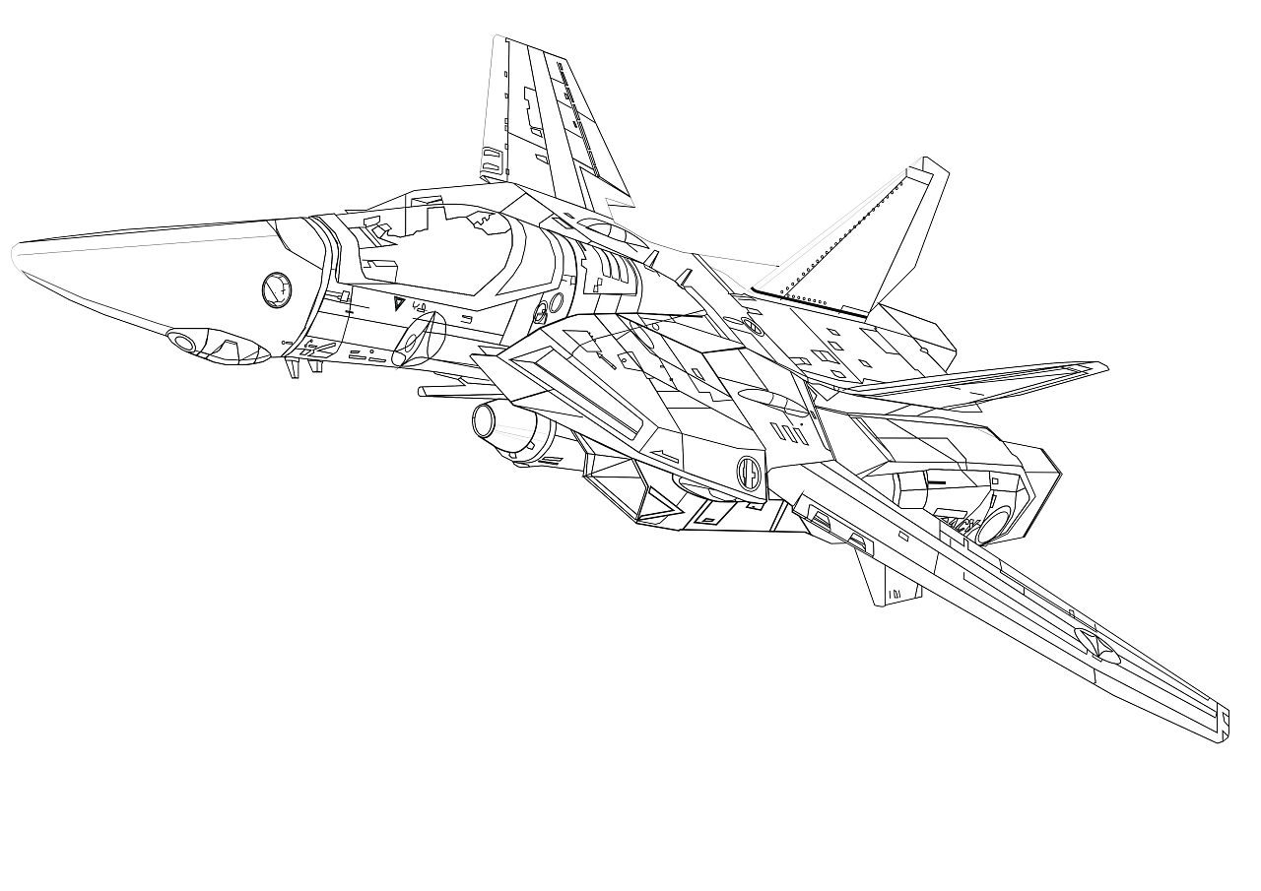
感谢收看！

